Slide 1
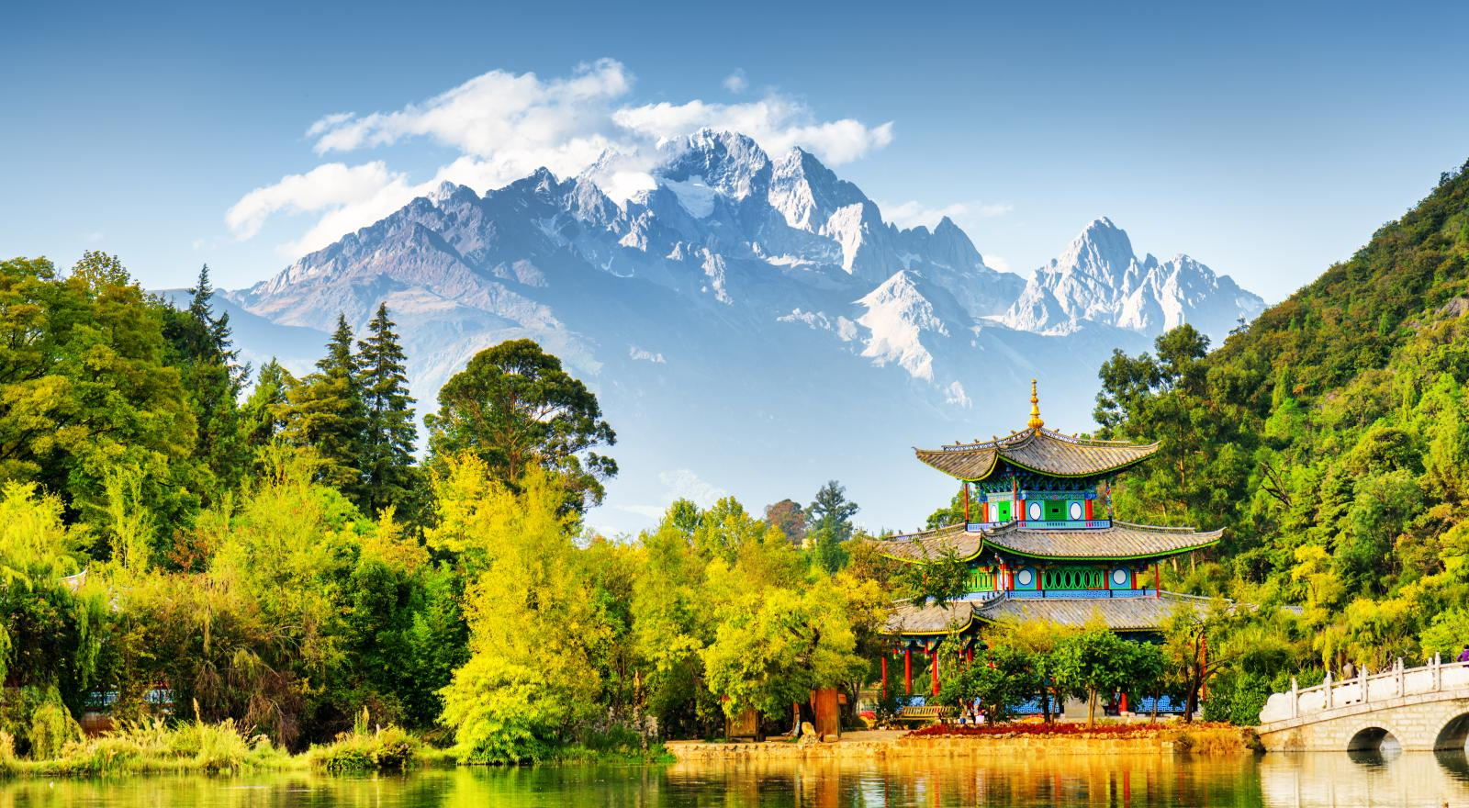
Čína
Alois Kočí

Slide 2


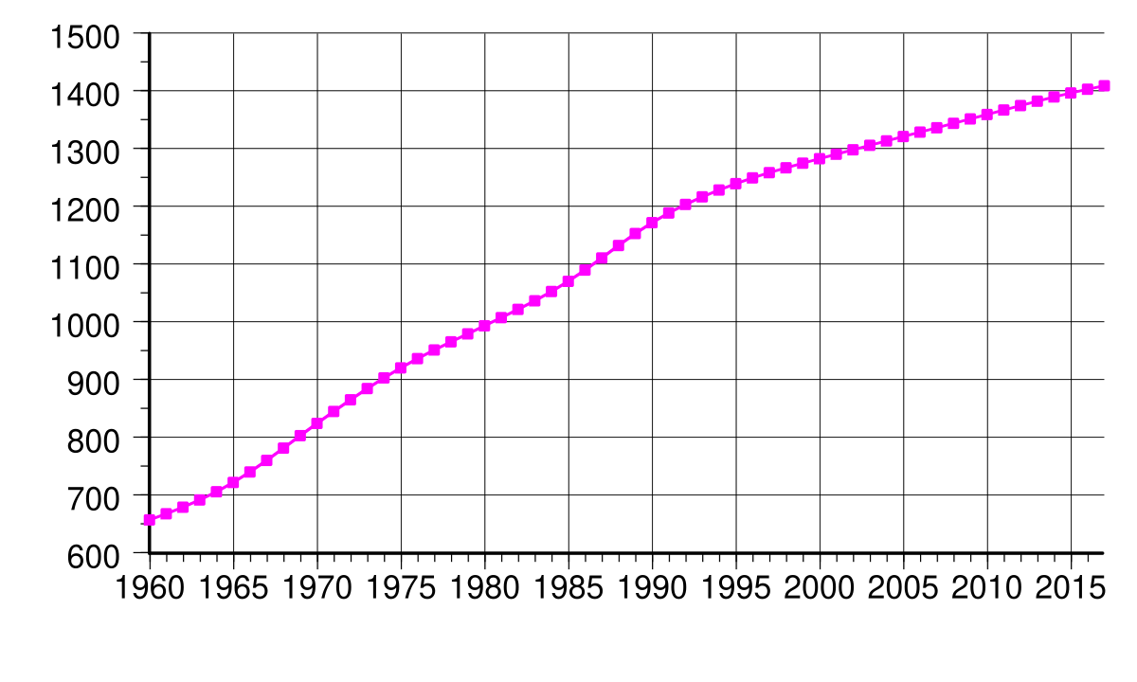
Základní info ČLR
Peking
1 450 000 000 obyvatel
9 600 000 km^2
Čínský jüan/Renminbi
Socialistická republika
wassup beijing

Slide 3
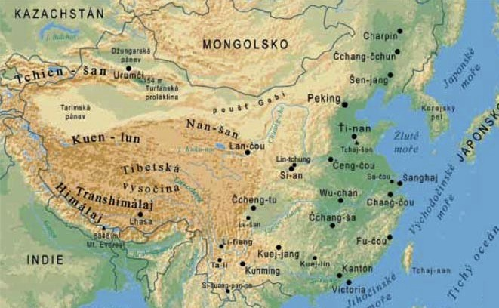

Geografie
Jihozápad - Himaláje
Východ - nížiny
Západ - Tibetská vysočina
Sever - Poušť Gobi
Severovýchod - Mandžusko

Slide 4
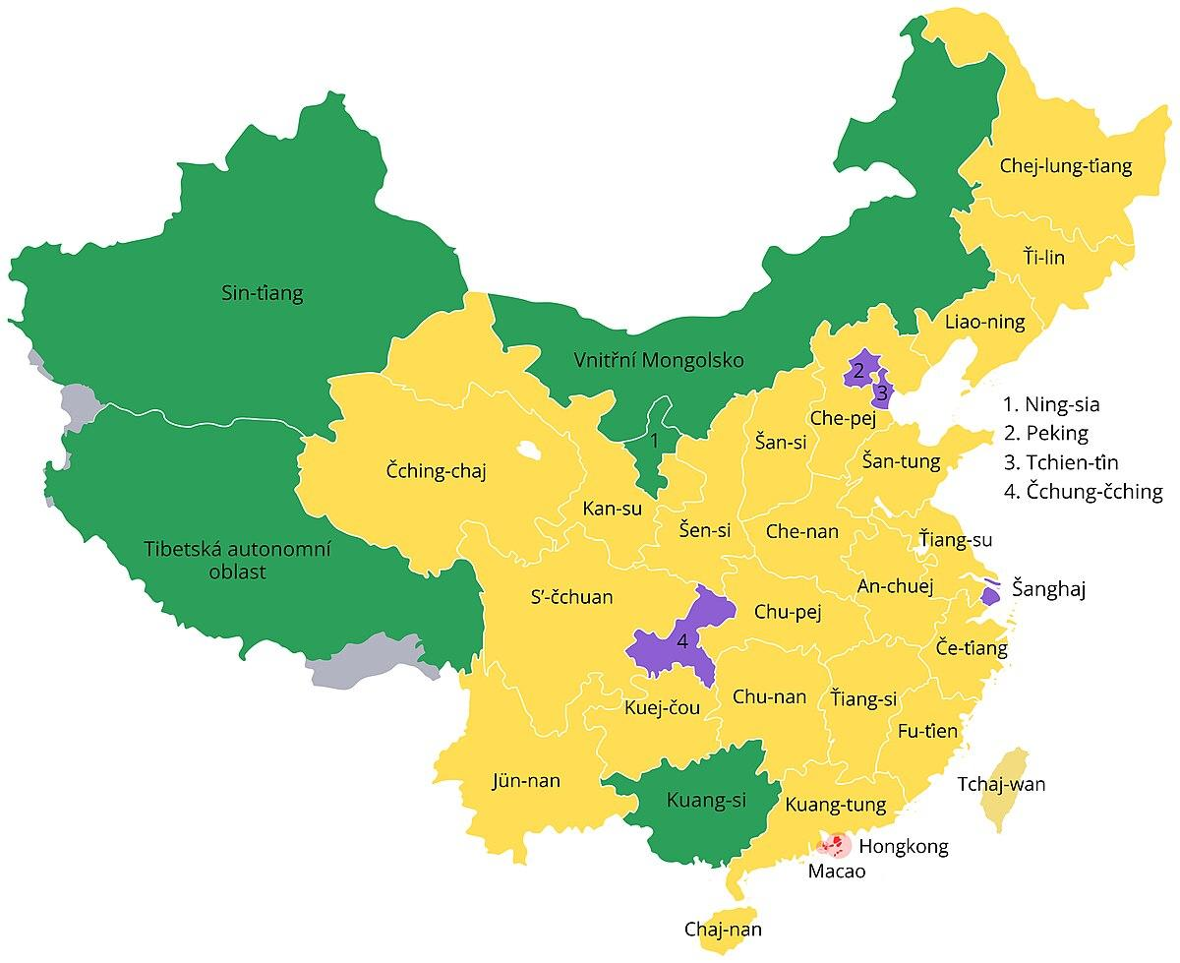
Správní dělení
23 provincií
5 autonomních oblastí
4 přímo spravovaná města
2 zvláštní administrativní oblasti

Slide 5
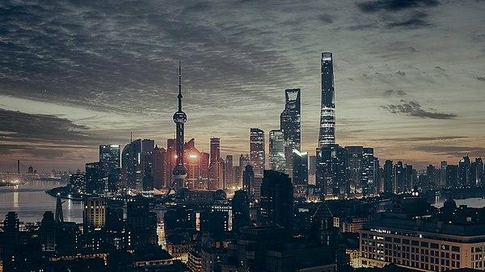
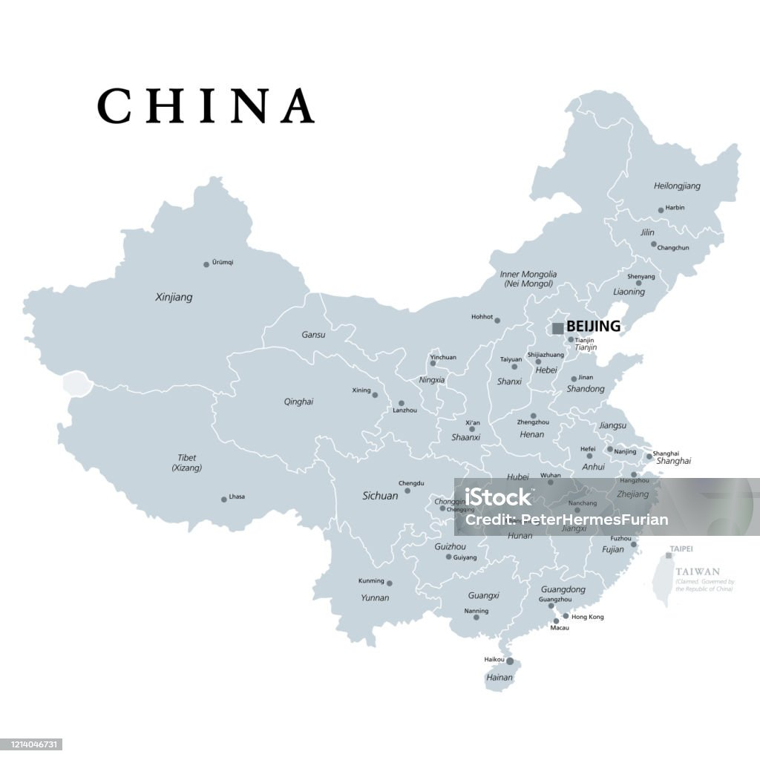
Ekonomika
Největší průmyslová ekonomika světa
Kapitalismus se sílou státu
Stále rostoucí a vyvíjející
Největší exportér světa
Obrovské rozdíly v rámci země
HDP 23 000$ na obyvatele

Slide 6
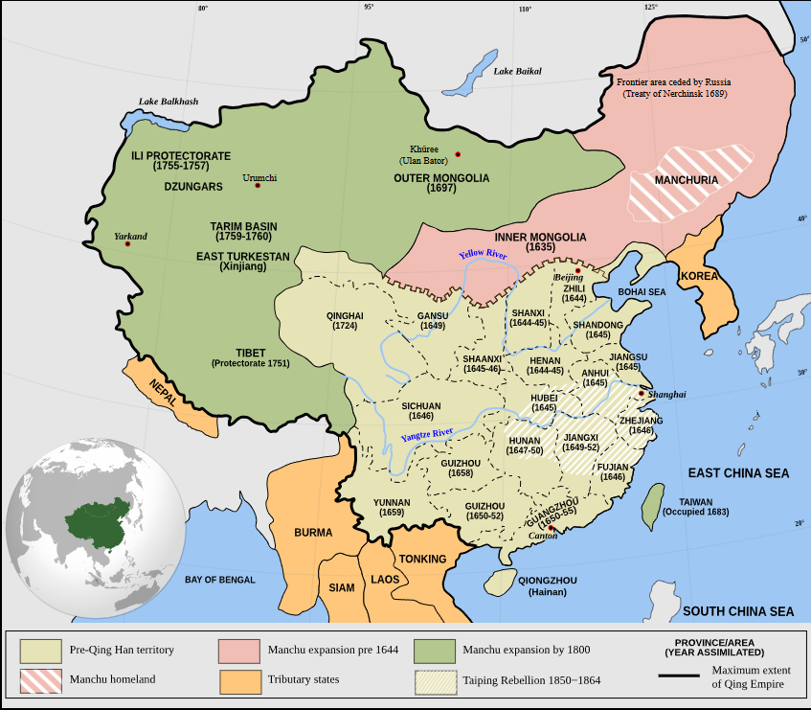
Historie Číny - do r. 1912
Už od r. 2100 p. n. l.
Postupně se střídaly dynastie
Na přelomu století se sjednotila Čína
Do r. 1912 vládli císařové
Poslední byla dynastie Čching
Už na tu uvalili evropané cla
1. 1. 1912 vznikla Čínská republika

Slide 7
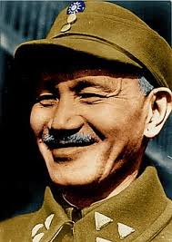
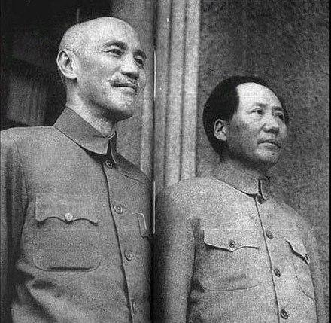
1912 - 1949
Dvě občanské války a jedna proti japonsku
Nejprve spojení nacionalistů s komunisty
Poté válka mezi nimi
Během toho se museli sjednotit proti japonsku
Hned potom zase začali bojovat proti sobě
Komunisté nakonec zvítězili s pomocí od SSSR
Nacionalisté se uchýlili na Tchaj-wan
V r. 1921 měla KS Číny jen 50 členů
1. 10. 1949 vznikla Čínská lidová republika

Slide 8
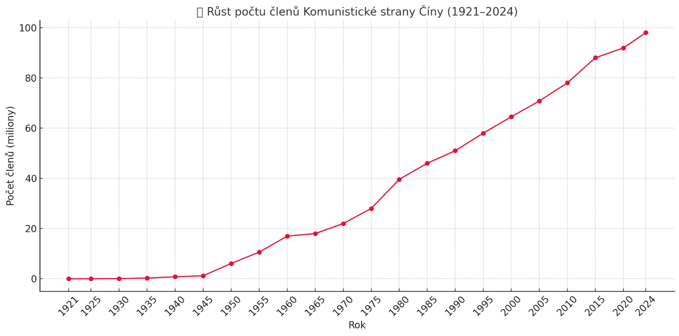
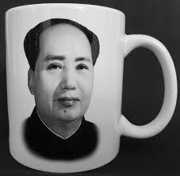
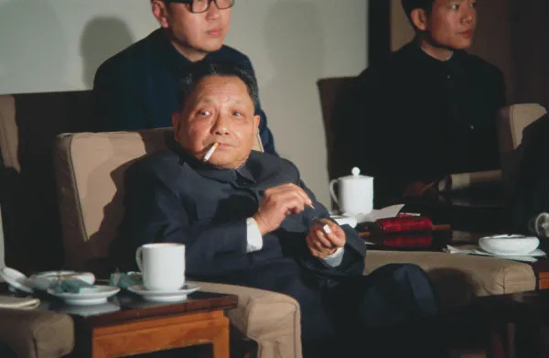
1949 - současnost
Vůdce ČLR Mao Ce-tung
Pozemkové reformy
Zbytečné kampaně
Velký skok vpřed
Kulturní revoluce
Teng Siao-pching
Otevření Číny
Exploze firem

Slide 9
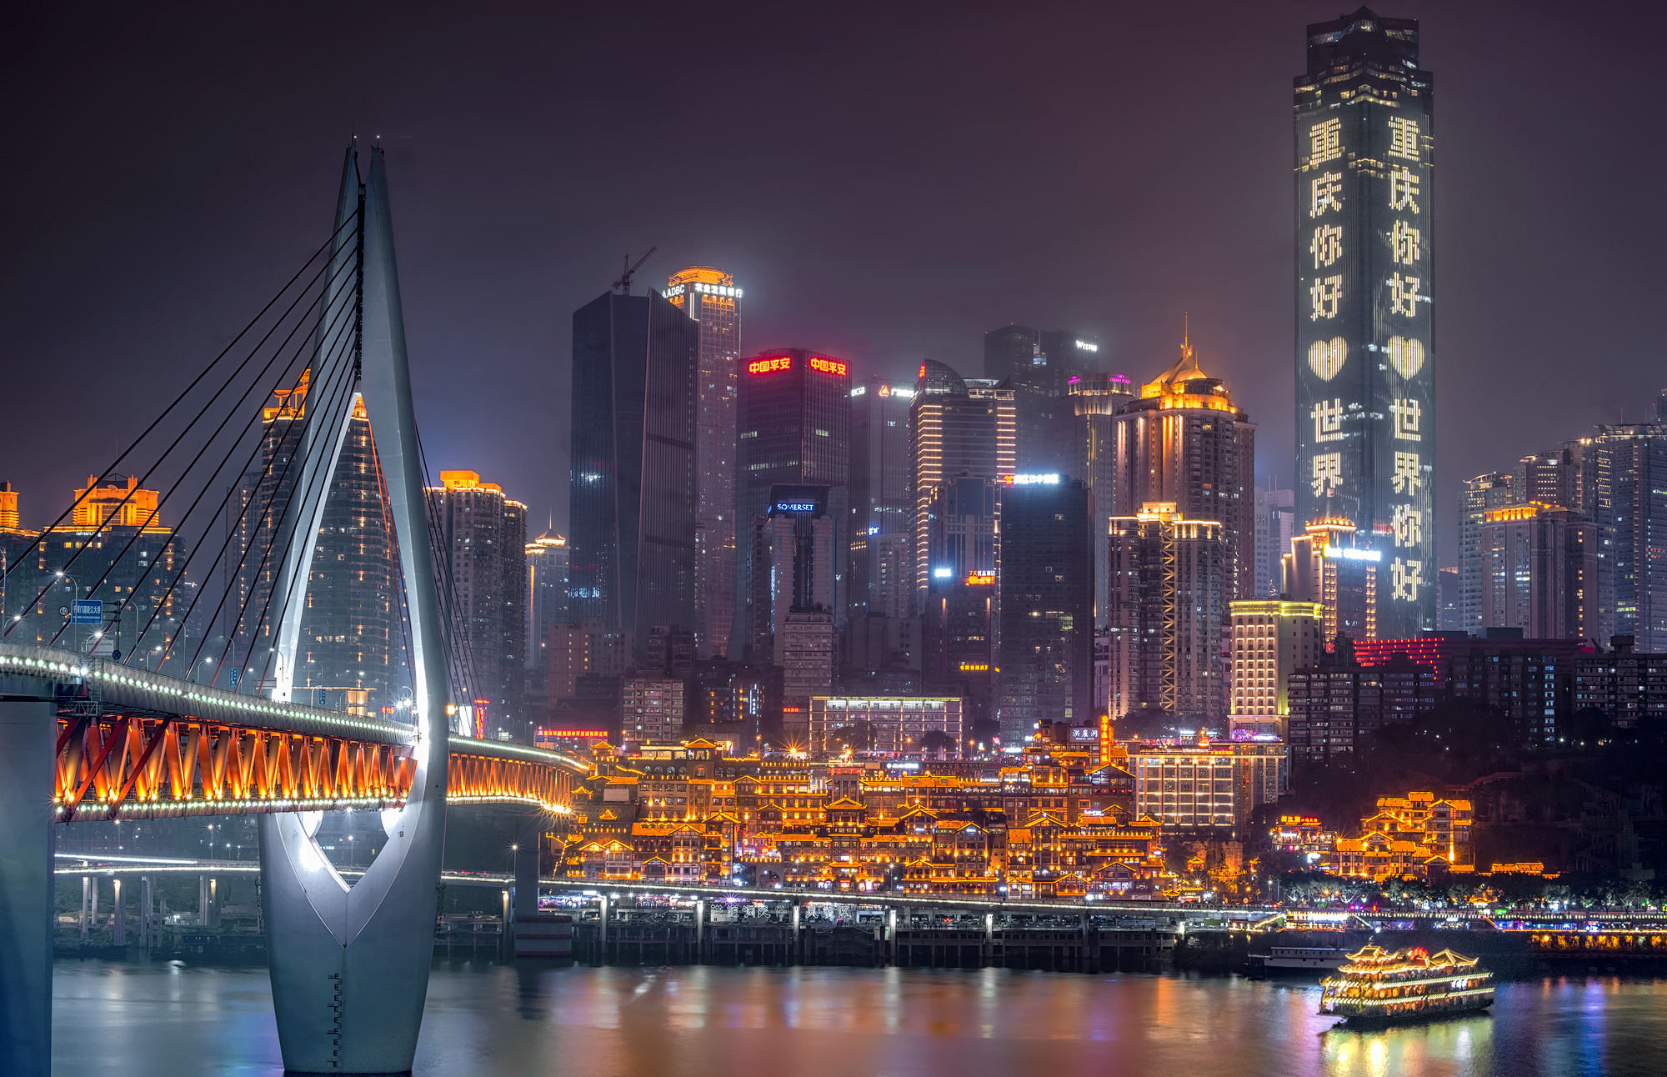
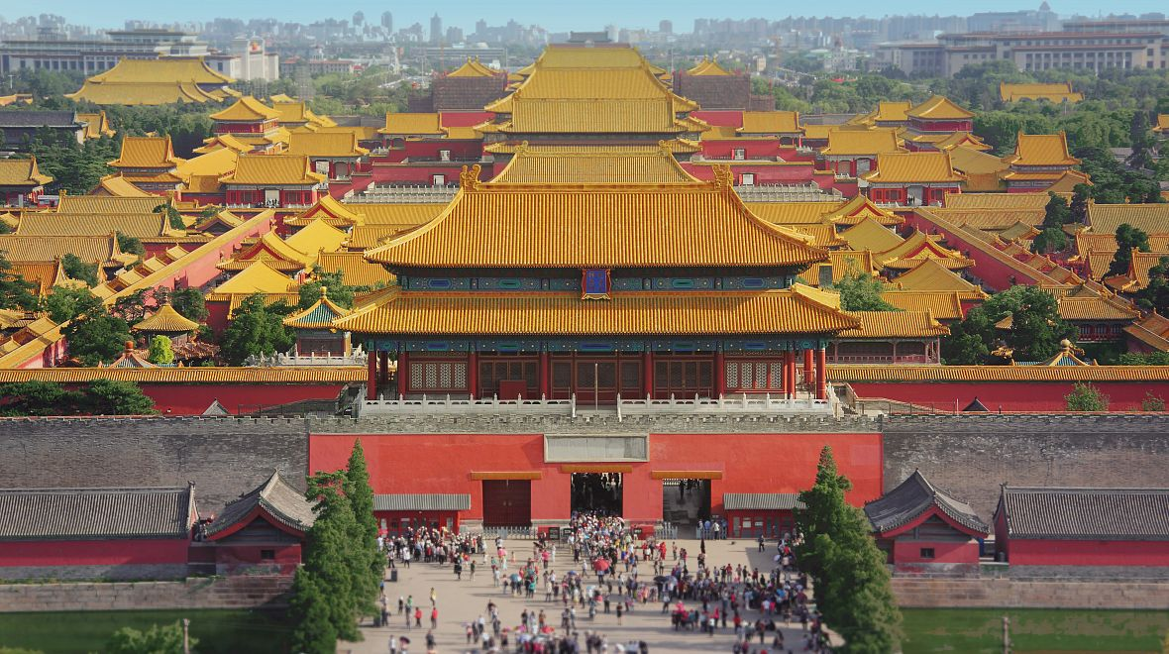
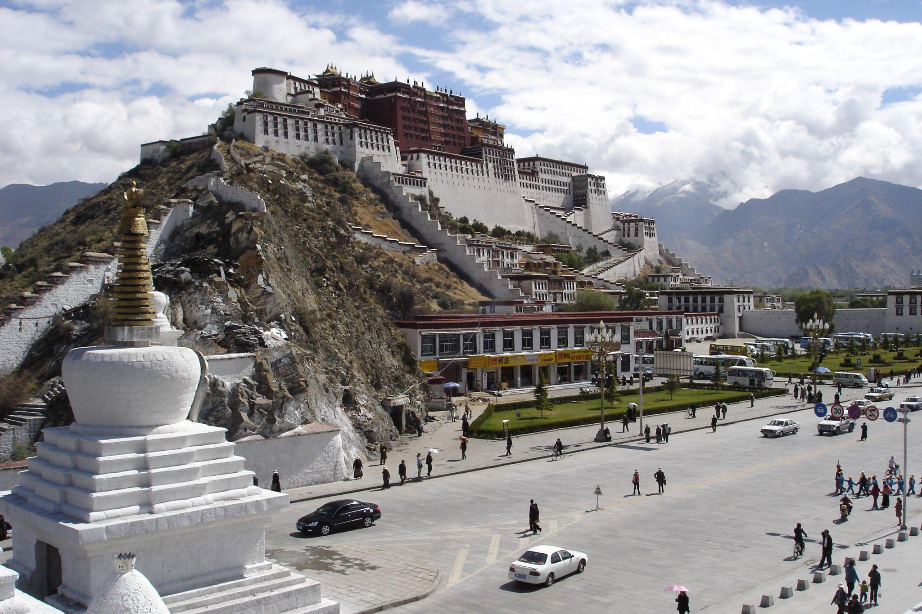
Zajímavá místa

Slide 10
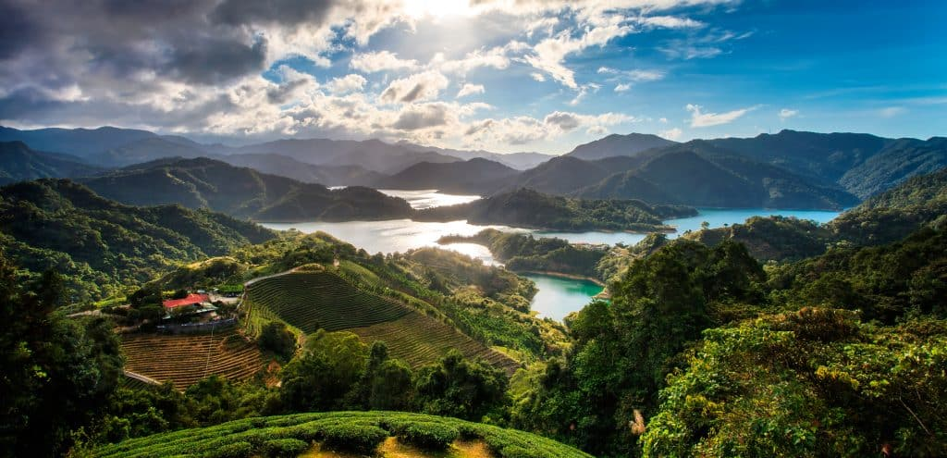
Tchaj-wan

Slide 11


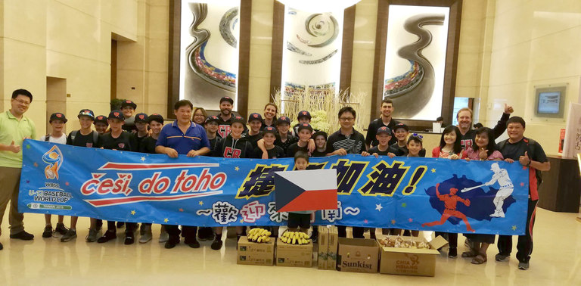
Základní info ČR
Tchaj-pej
24 000 000 obyvatel
36 000 km^2
Nový tchajwanský dolar
Poloprezidentská republika

Slide 12
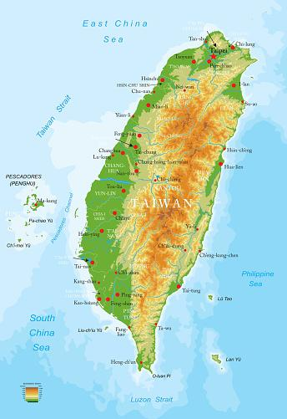
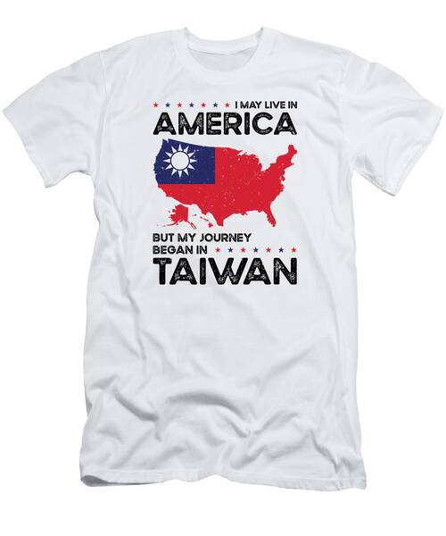
Geografie
Přes 70% vrchovina
Geologicky aktivní terén
Západní pobřeží obydlené
Subtropické i tropické podnebí
Časté přírodní katastrofy

Slide 13
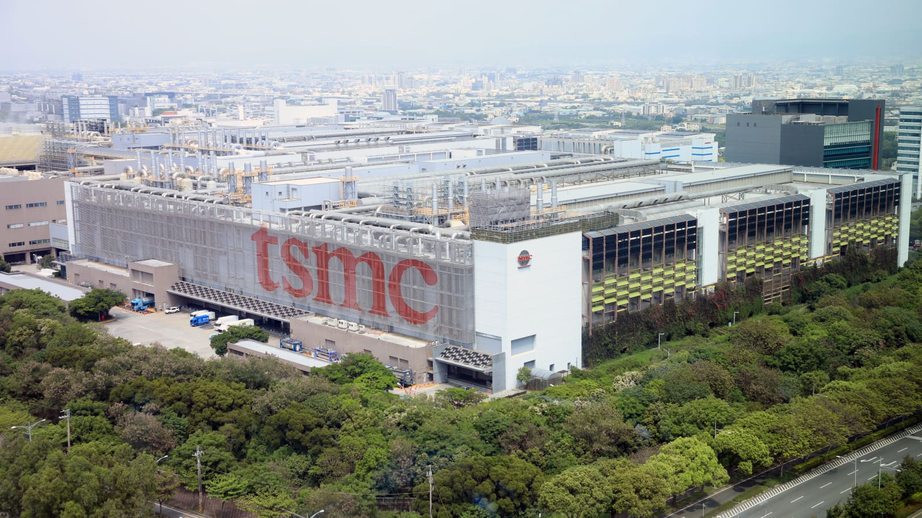
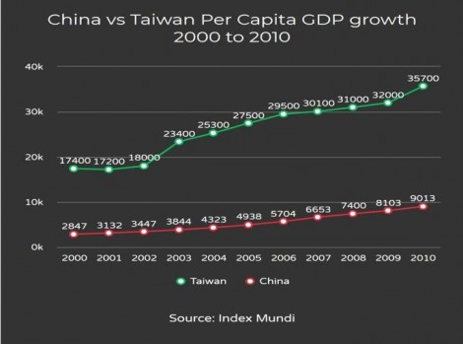
Ekonomika
Velký export
Technologický rozvoj
Málo mladých lidí
HDP 75 000$
Závislá na velmocích
Údržba serverů

Slide 14
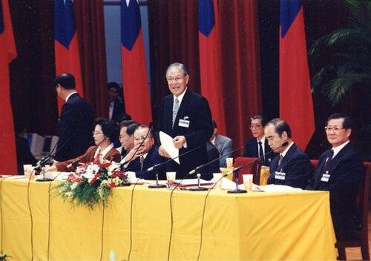
Historie
Od r. 1895 pod správou japonců
Ti ale v r. 1945 kapitulovali
Přesun nacionalistů z Číny
Do r. 1987 totalitní režim pod KMT
V současnosti plná demokracie
Řídké vztahy s Čínou

Slide 15
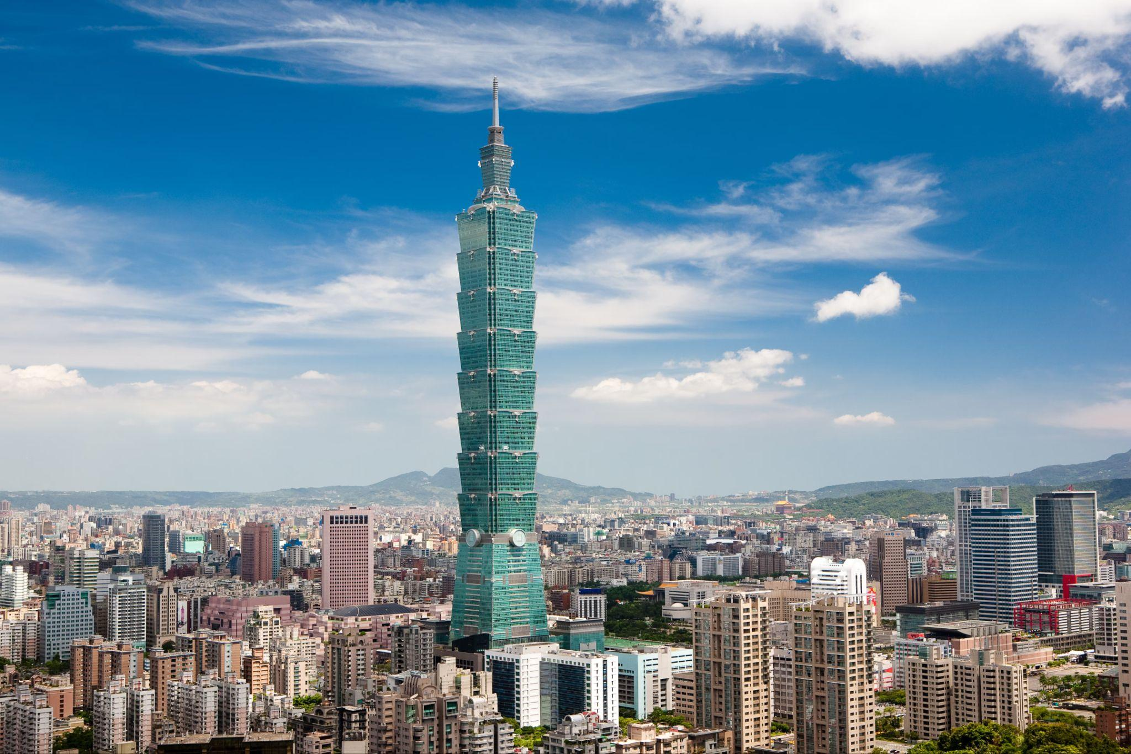
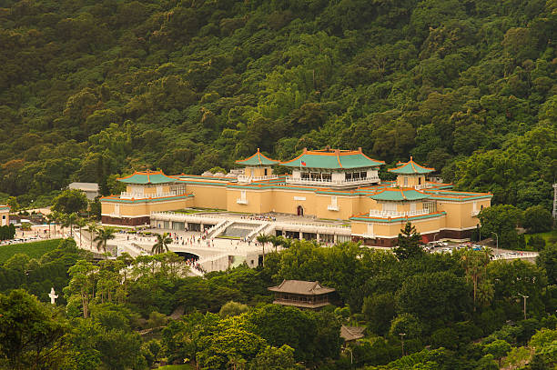
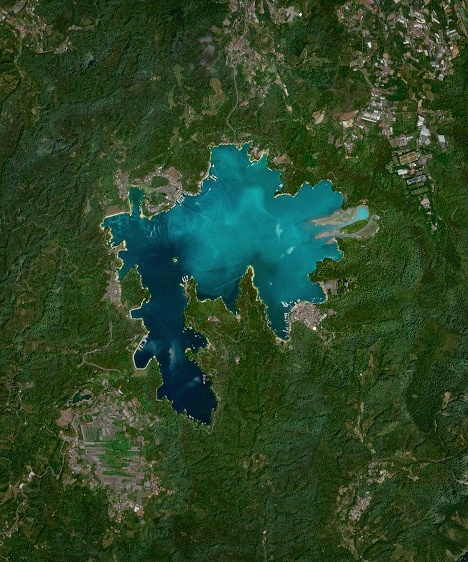
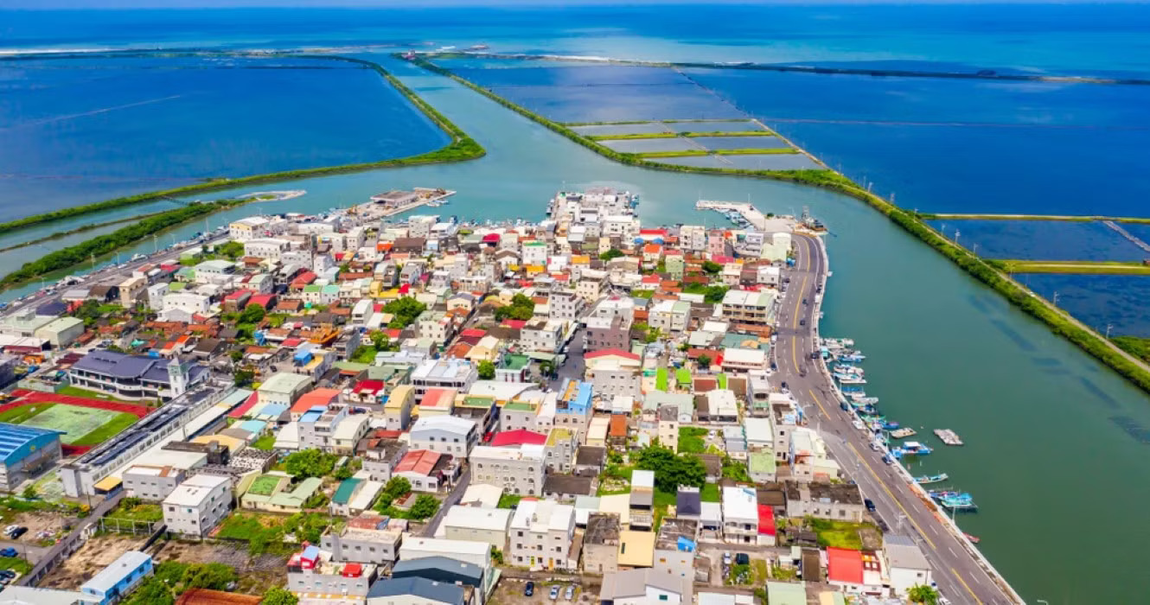
Zajímavá místa

Slide 16
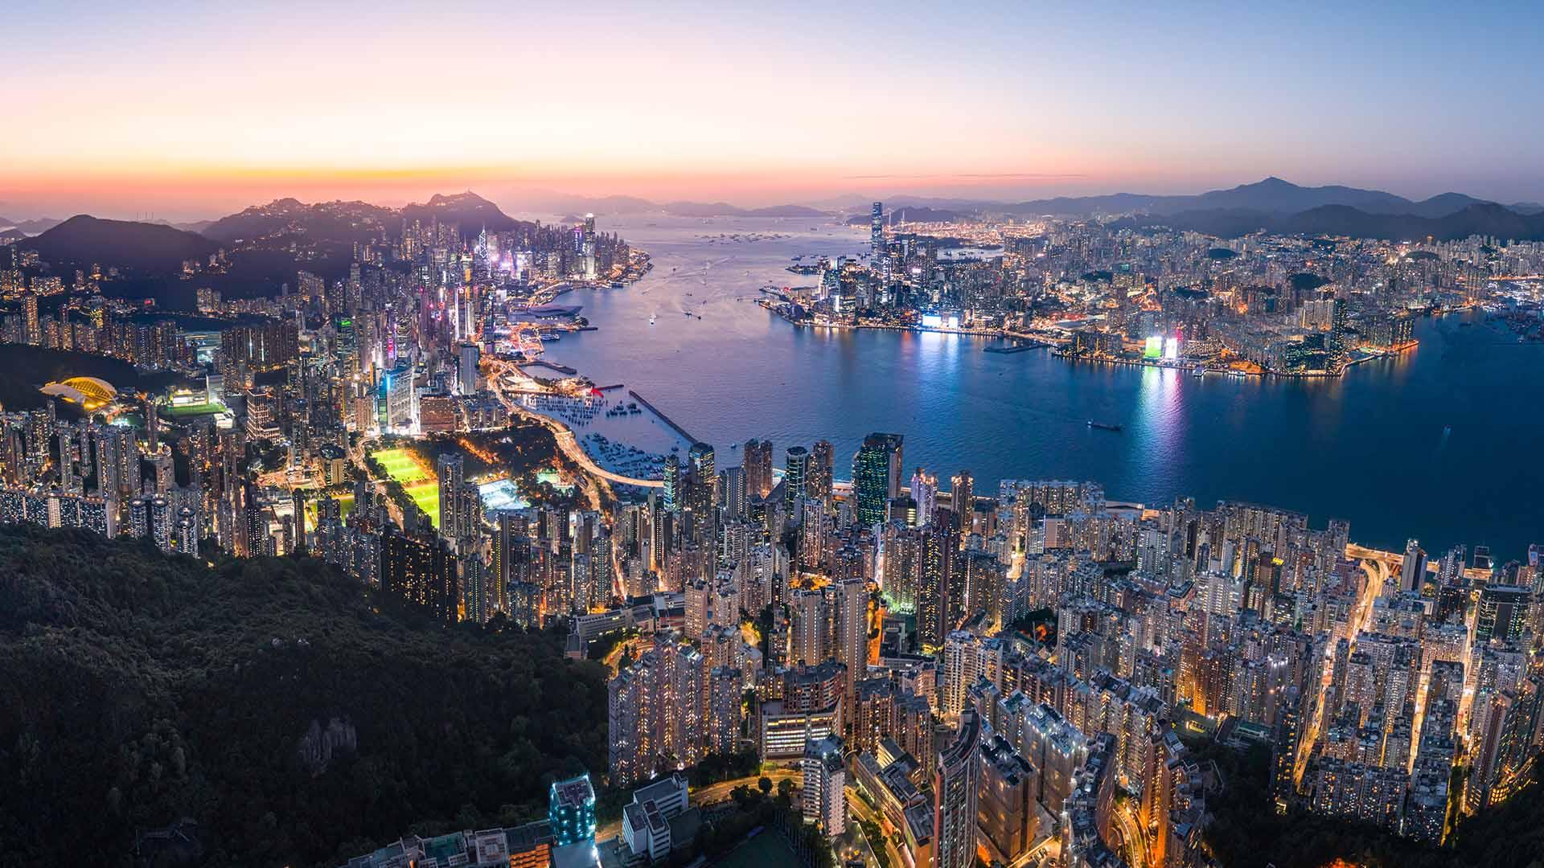
Hongkong

Slide 17


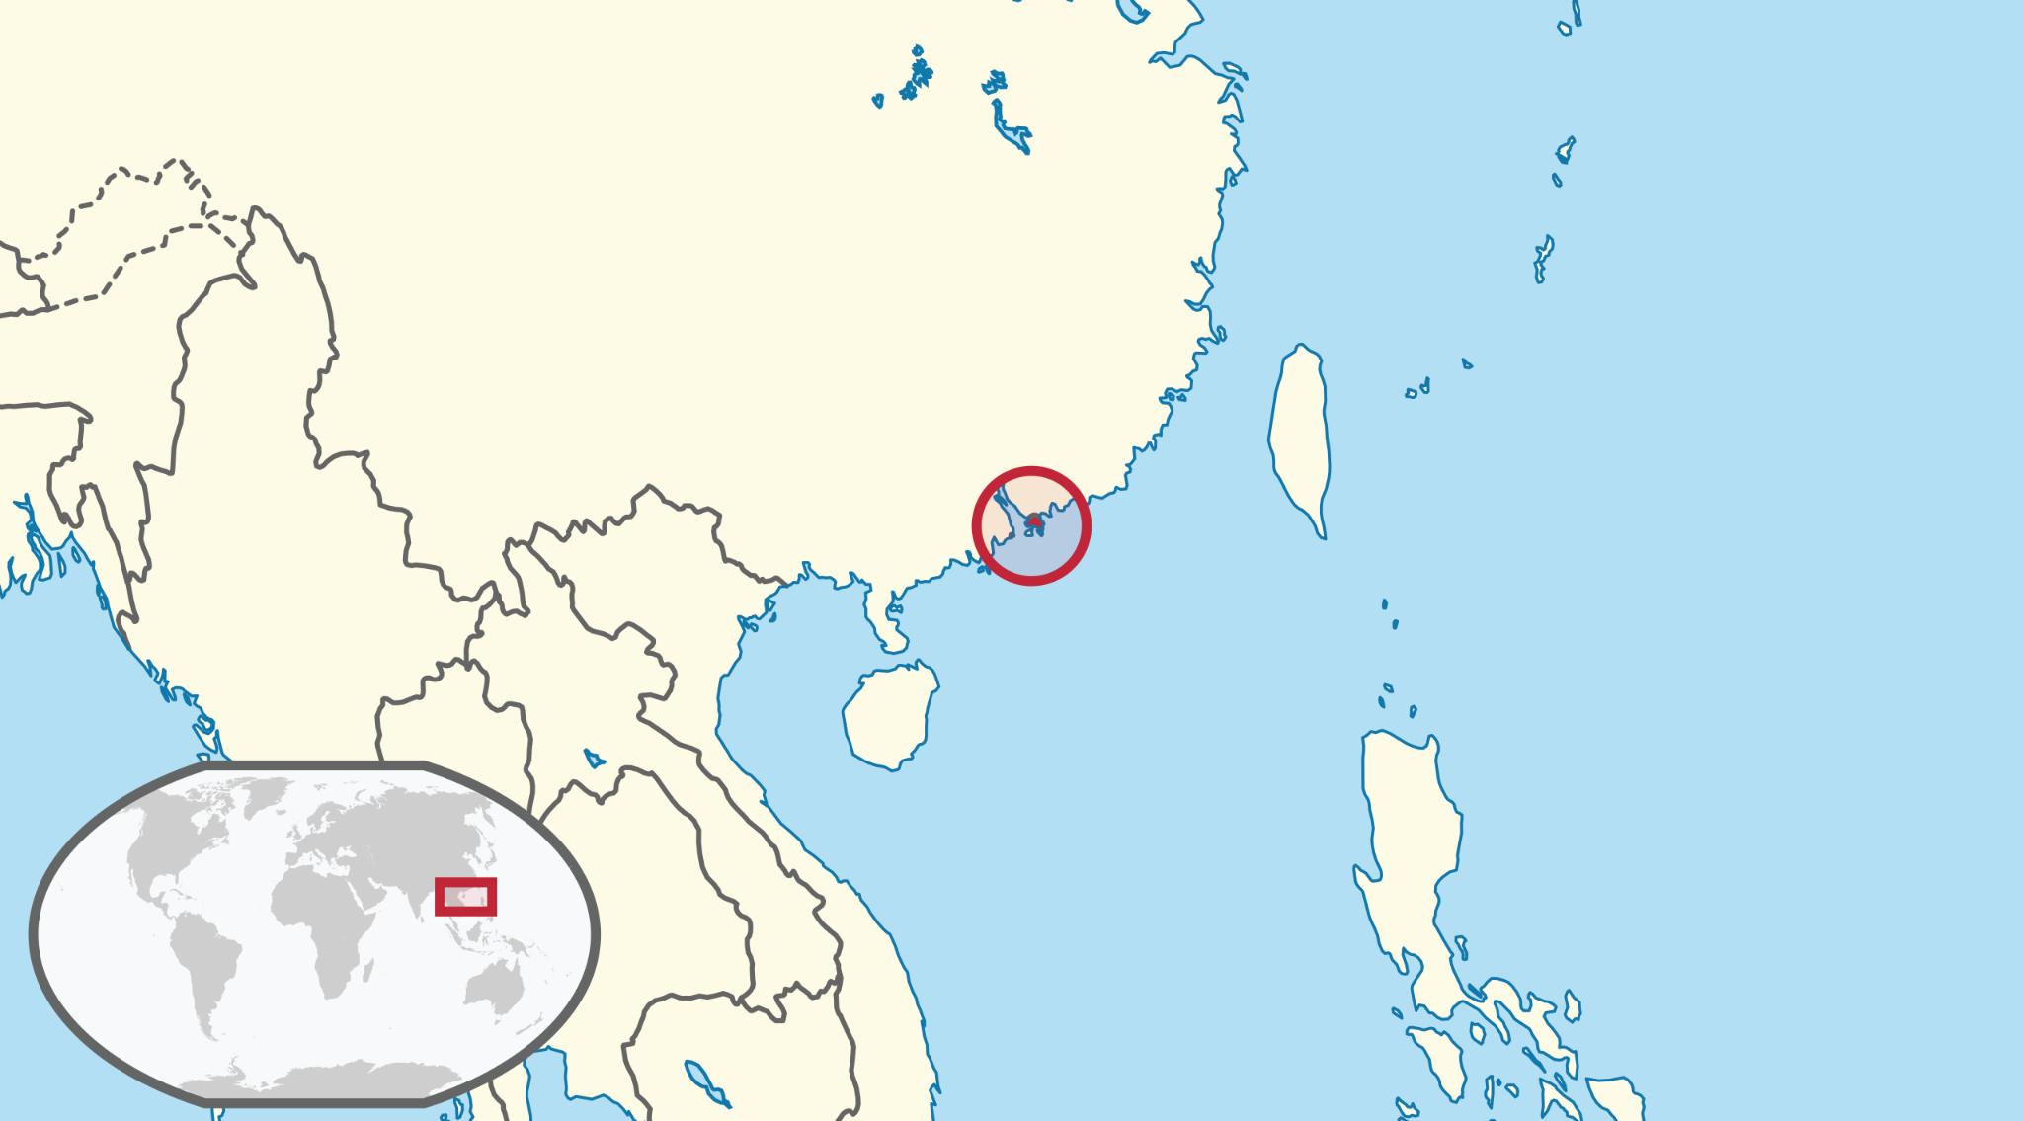



Základní info
Zvláštní administrativní oblast ČLR
7 500 000 obyvatel
1 100 km^2
Hongkongský dolar
Jedna země, dva systémy

Slide 18
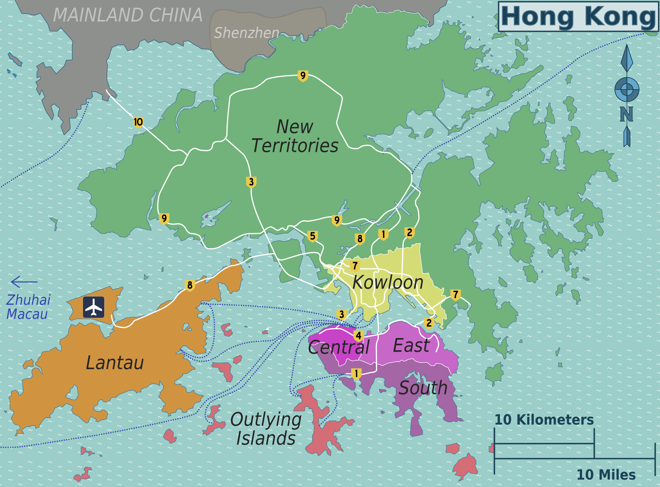
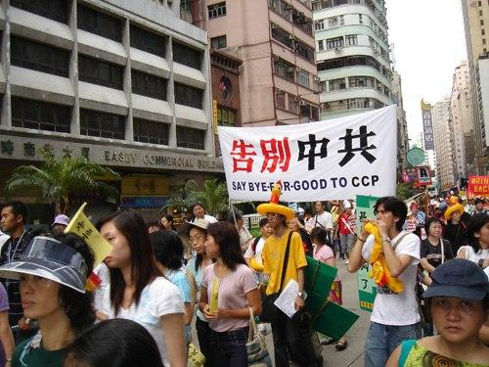
Historie a části
Britská kolonie do r. 1997
“Kapitalistická” země do r. 2047
Spoustu protestů vůči KS Číny
Čína zasahuje i přes dohody
Od r. 2020 cenzura

Slide 19
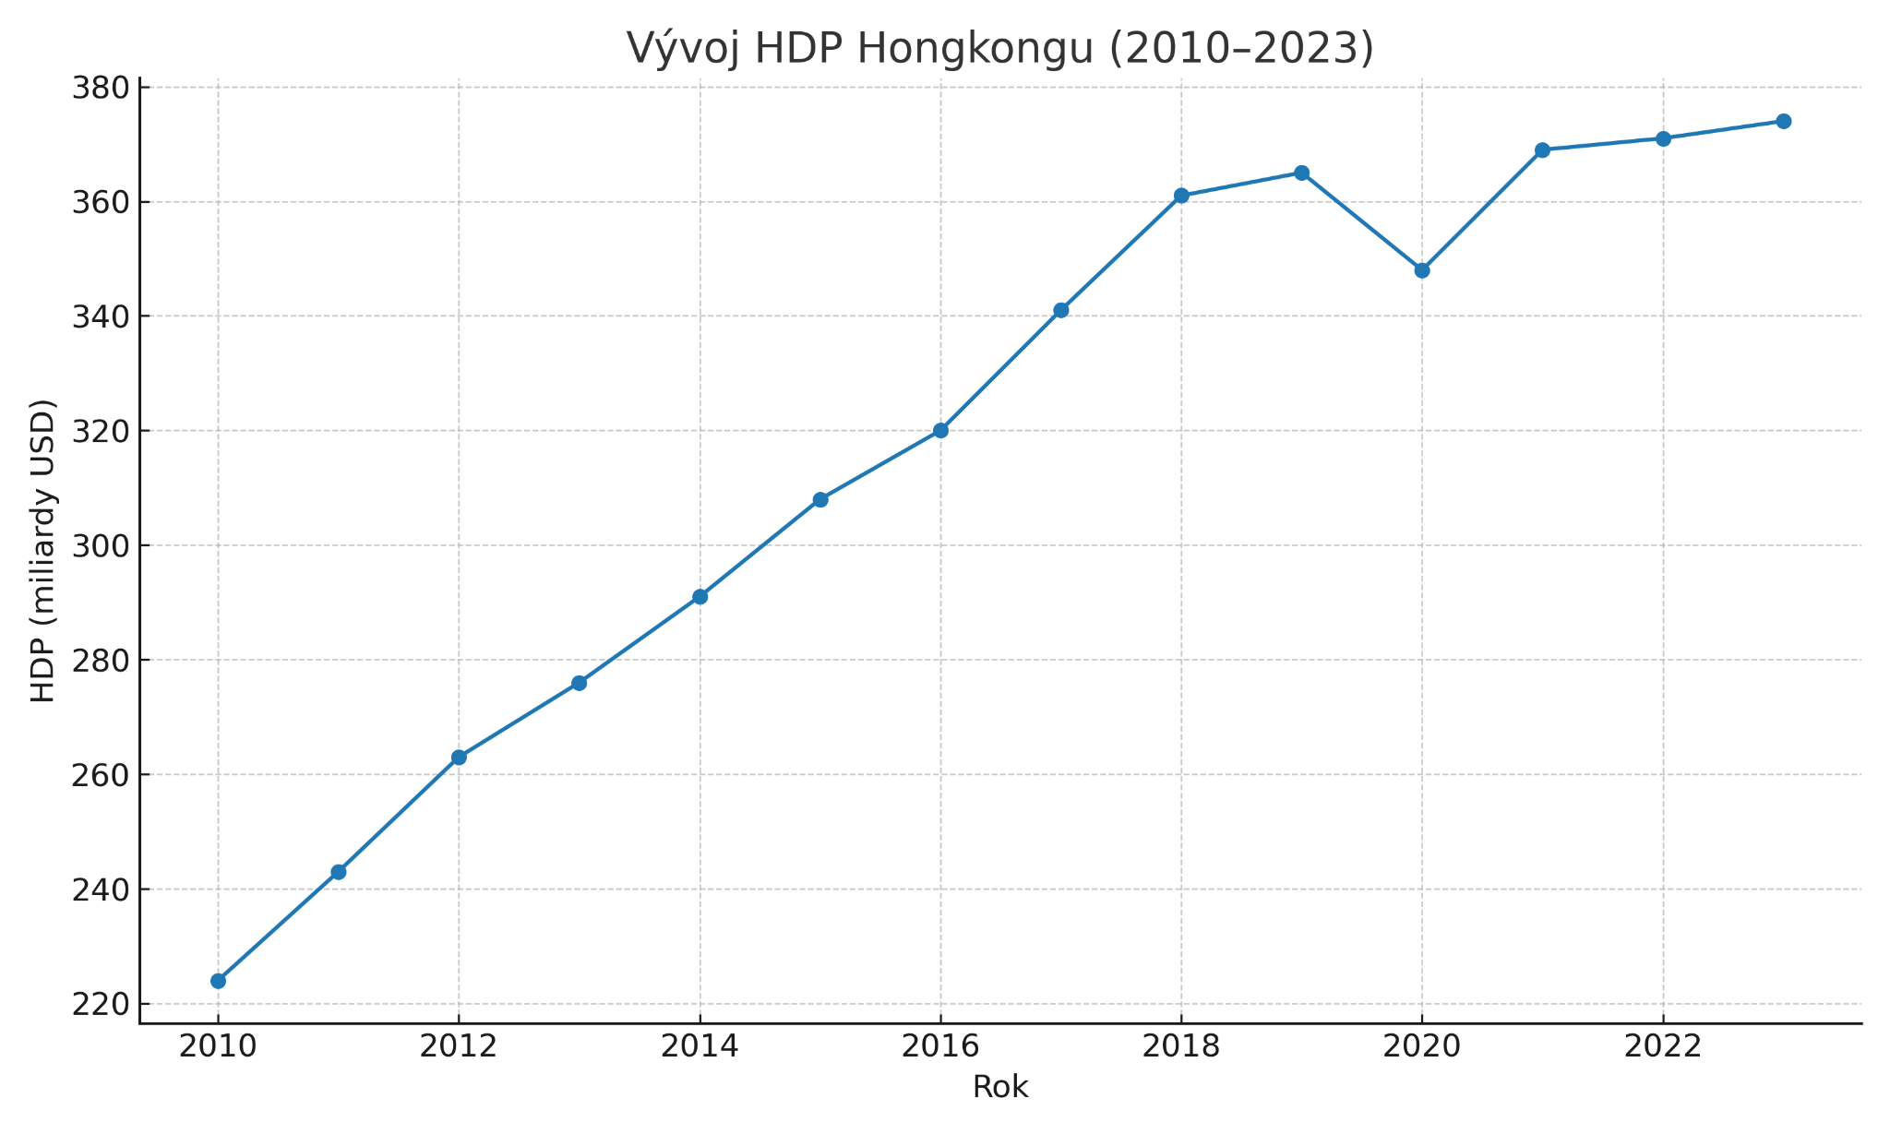
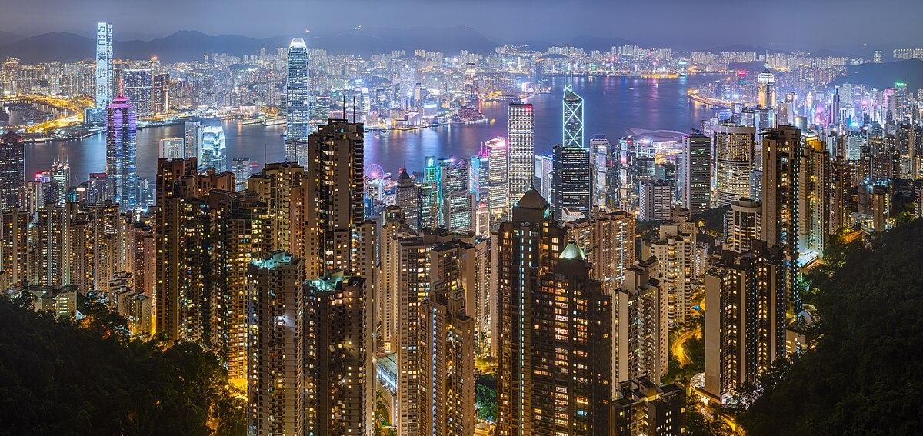

Ekonomika
Důležité finanční centrum
Velký přístav a nákladní letiště
Min. zemědělství a průmysl
6. největší burza na světě
HDP 49 000$
Část populace v chudobě

Slide 20
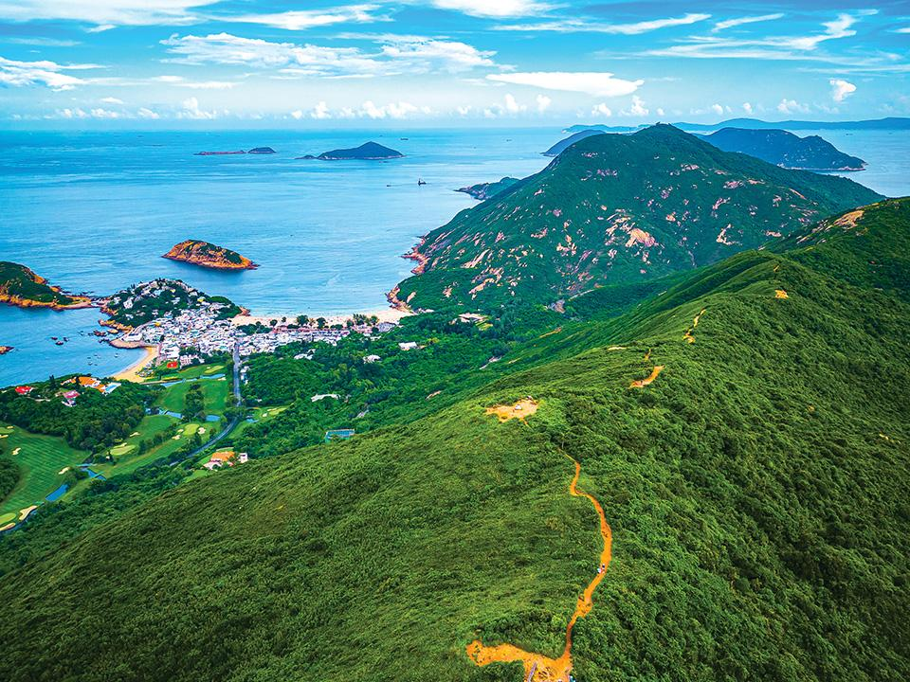
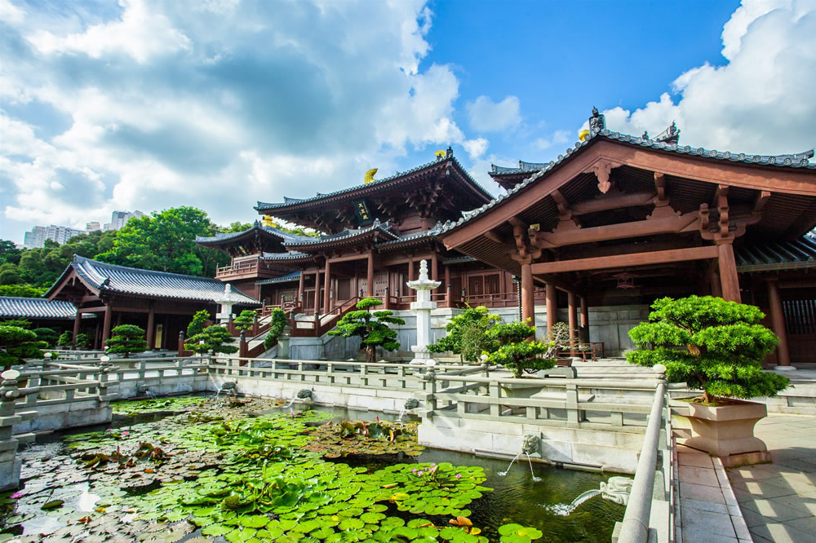
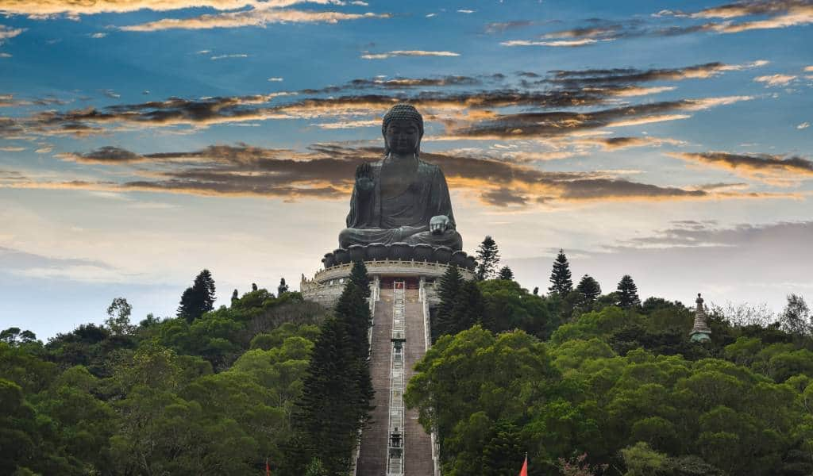
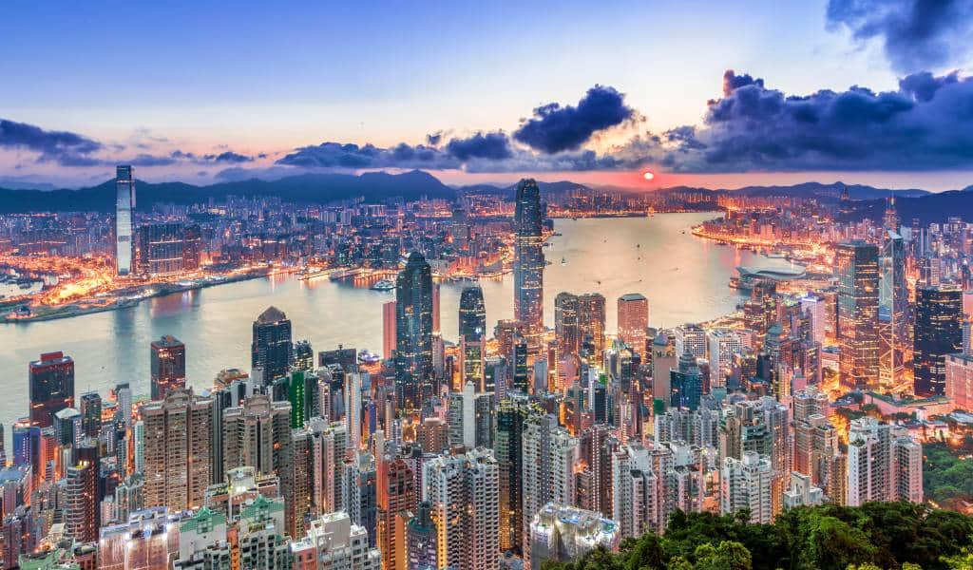
Zajímavá místa

